Slide 1
I GUARDIANI DEL PAESAGGIO GLI ALBERI MONUMENTALI 20 novembre 2022
Ing. Onofrio TRAGNI
Area LL.PP. del Comune di Gravina in Puglia
#Gravinaèbellassai

Slide 2
I GUARDIANI DEL PAESAGGIO GLI ALBERI MONUMENTALI
IL TERRITORIO DI GRAVINA IN PUGLIA HA UNA ESTENSIONE DI 384,7 km² (+ 43,44 km² di Poggiorsini = 428 km²)
È IL 22° TERRITORIO PIU’ GRANDE DI ITALIA
UFFICIALMENTE SONO STATI RICONOSCIUTI AD OGGI SOLAMENTE DUE ALBERI MONUMENTALI
Sono esattamente qui presso Masseria Recupera di Scardinale

Slide 4
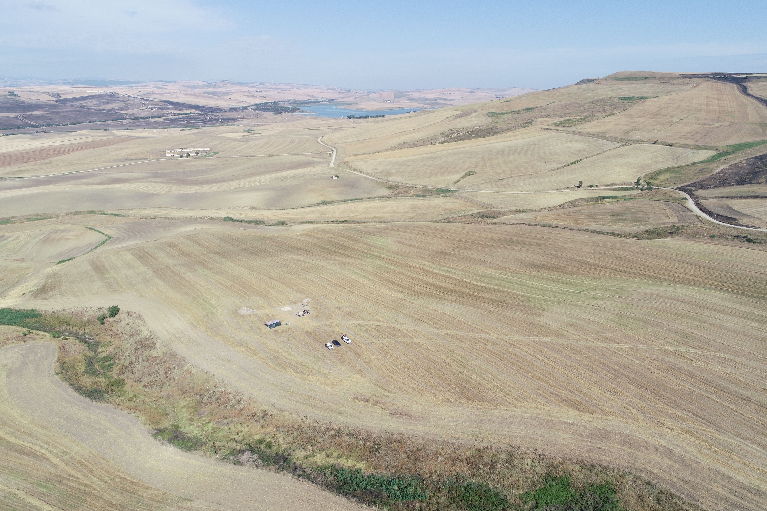
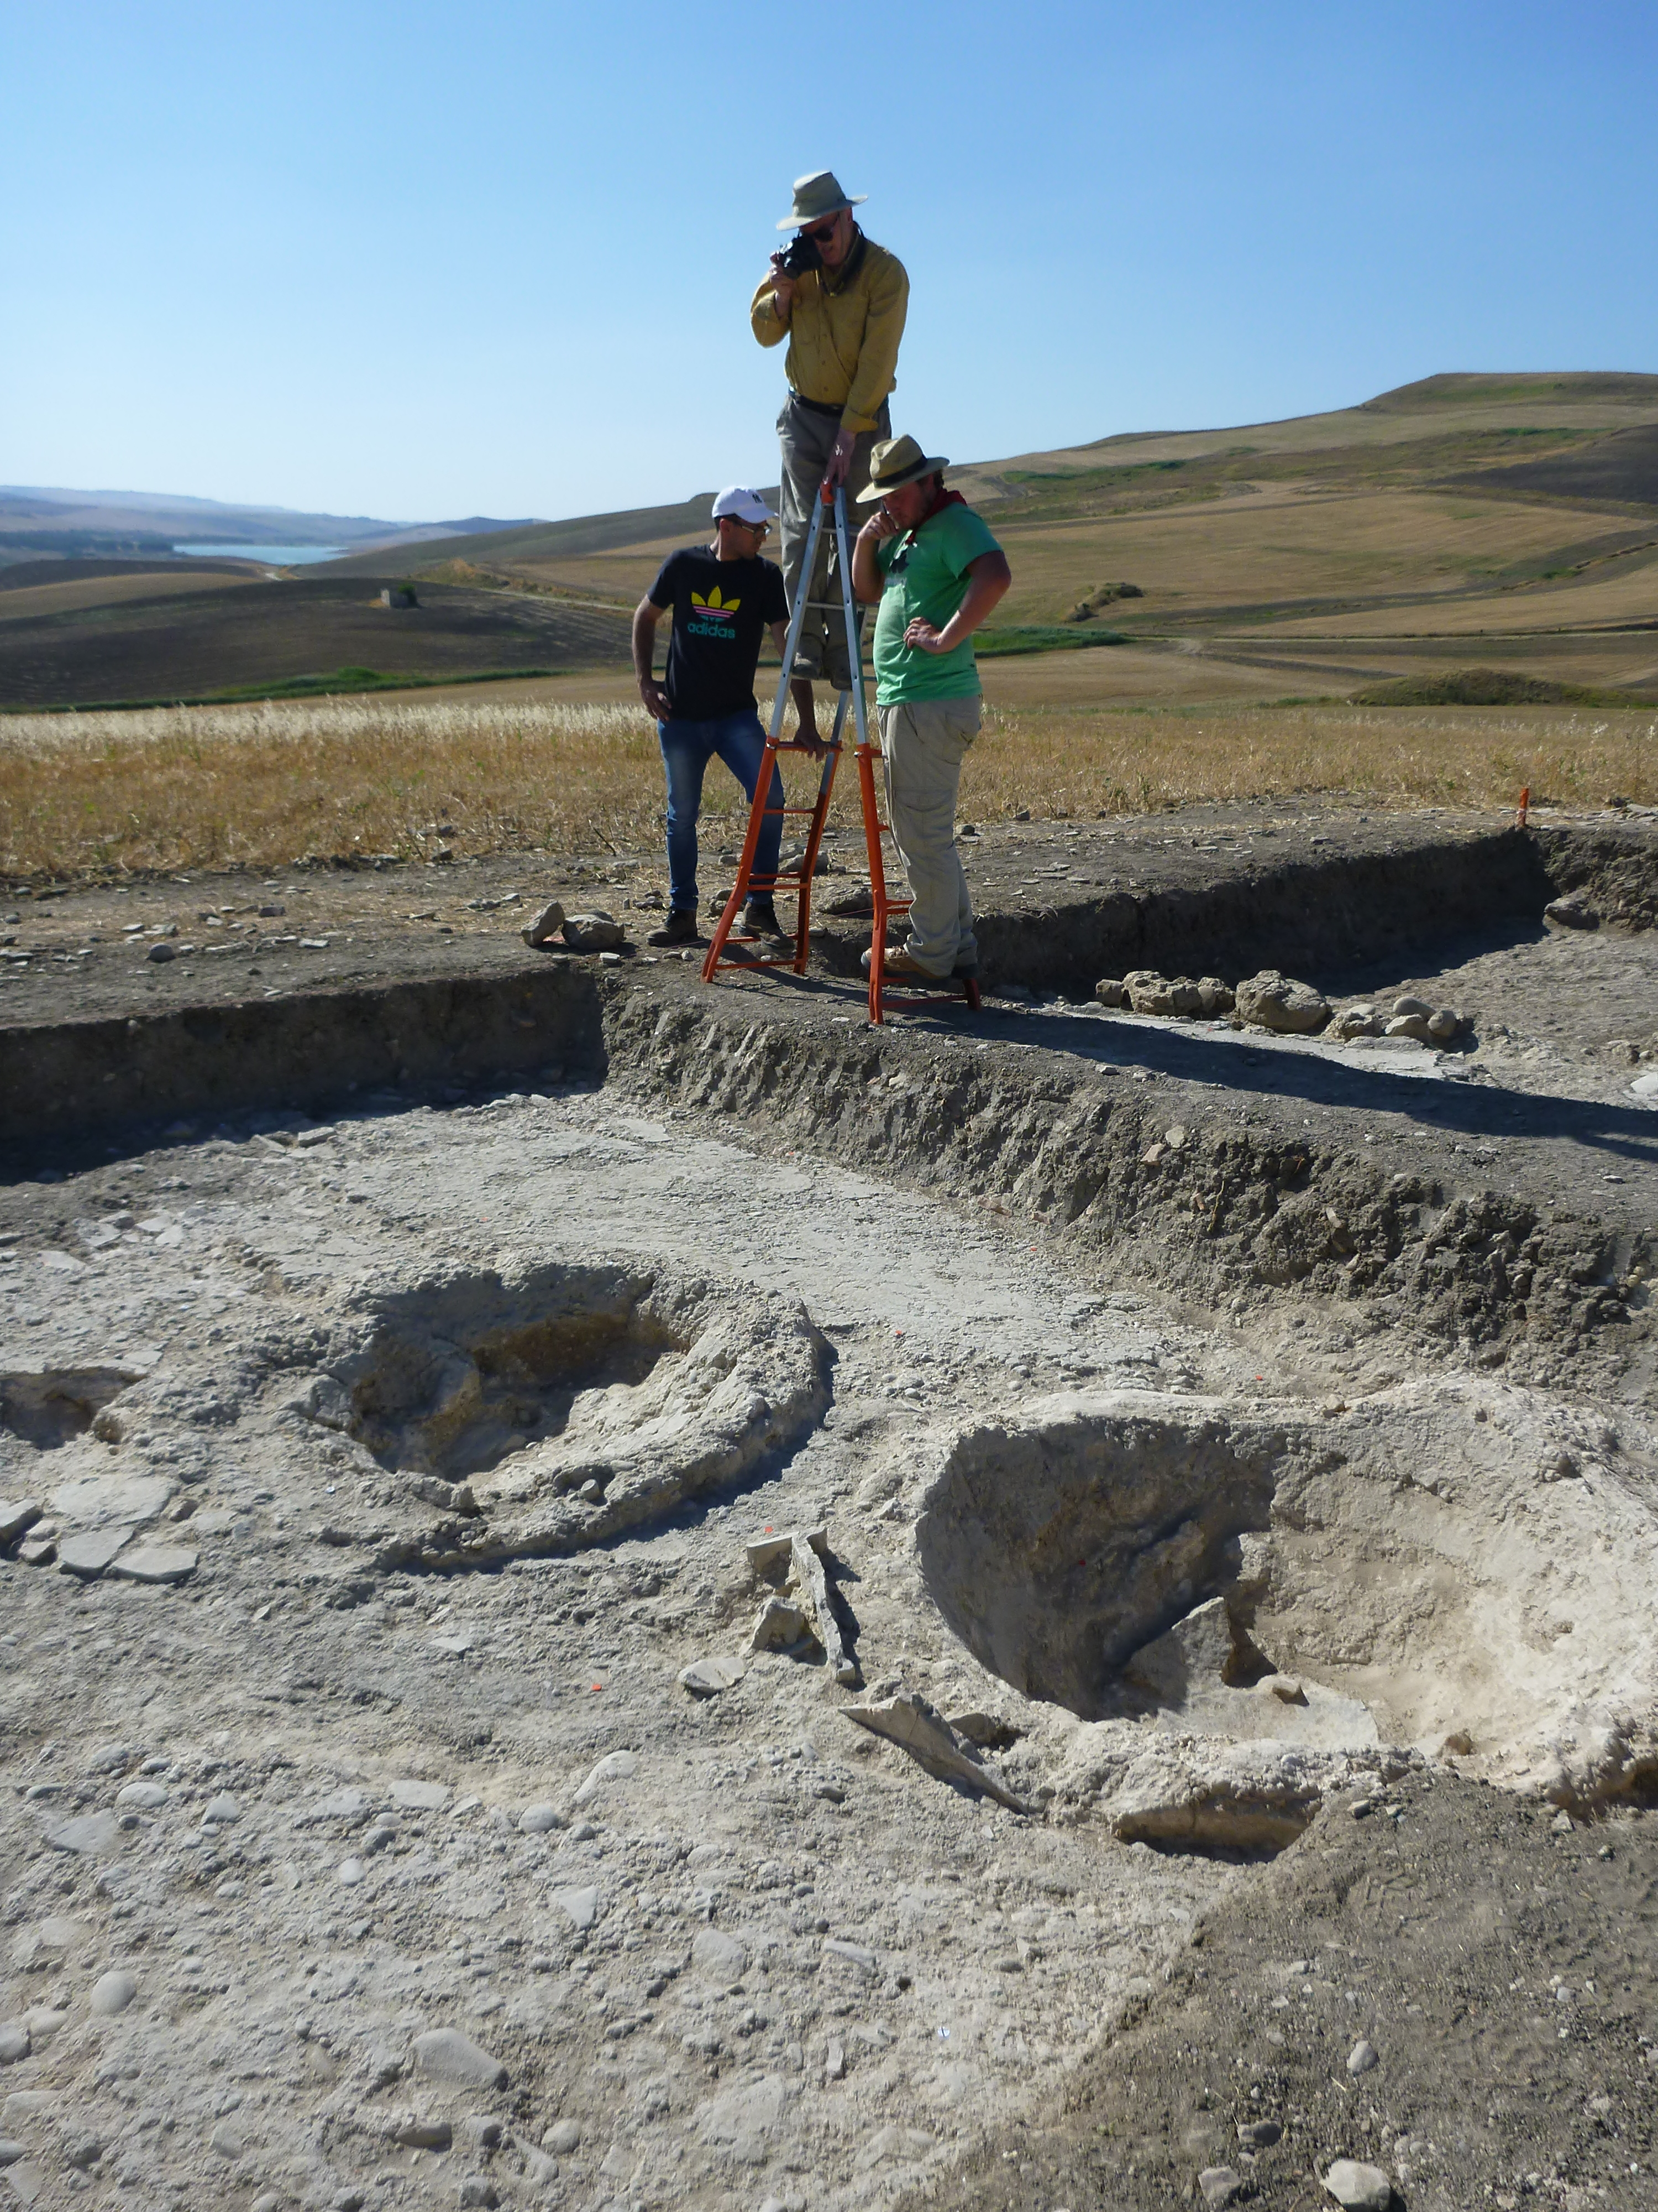
Insediamento romano di Vagnari

Slide 5
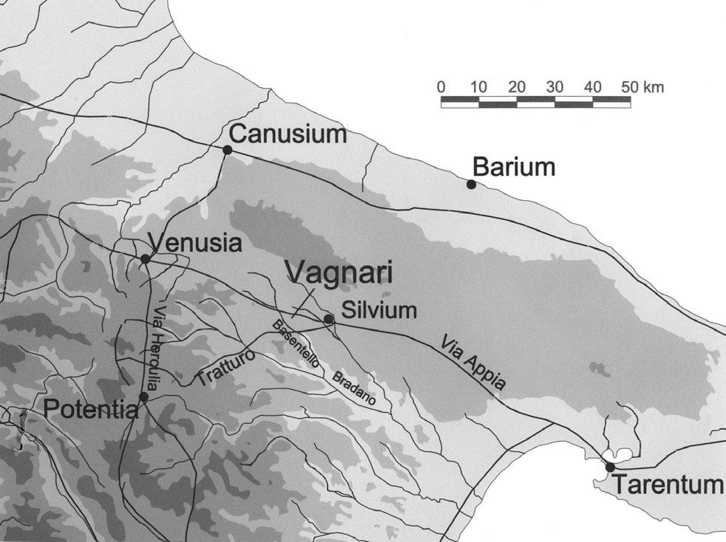
Nel fondo imperiale erano situati una villa, sulle pendici del rialzo di S. Felice, e un vicus industriale, immediatamente ad O dell’attuale Masseria Vagnari.
Le grandi quantità di legna necessarie ad alimentare le fornaci e gli impianti per la produzione del ferro impiantate a Vagnari dovevano essere recuperate nella vicina foresta a gestione controllata. Lo sfruttamento del bosco si accompagnava in genere all’allevamento, specialmente di pecore e suini, e si presume che una funzione della tenuta imperiale di Vagnari fosse quella di fornire spazio al pascolo per le greggi condotte lungo il tratturo.
Noi suggeriamo dunque che la proprietà avesse in età primo-imperiale le caratteristiche di un saltus, ovvero di un territorio a forte componente boschiva, utilizzato sia per l’approvvigionamento del combustibile per le fornaci e le lavorazioni di Vagnari, sia per il pascolo.
II panorama mutò notevolmente nel IV sec. d.C.
La valle del Basentello e l’insediamento rurale di Vagnari in età tardoantica
di Pasquale Favia*, Roberta Giuliani*, Alastair M. Small** e Carola Small**

Slide 6
Silvium = foresta?

Slide 7
Cosa ci resta di tutti quei boschi e foreste?
BOSCO DIFESA GRANDE (2000 HA)
BOSCO DELLA SELVA (62 ettari)
BOSCO DI COLUNI (48 ettari)
BOSCHI DI CONIFERE MURGIA (PULICCHIO E PANTANO)
LIMITATE LINGUE DI BOSCO LUNGO CANALONI E SOLCHI EROSIVI

Slide 8
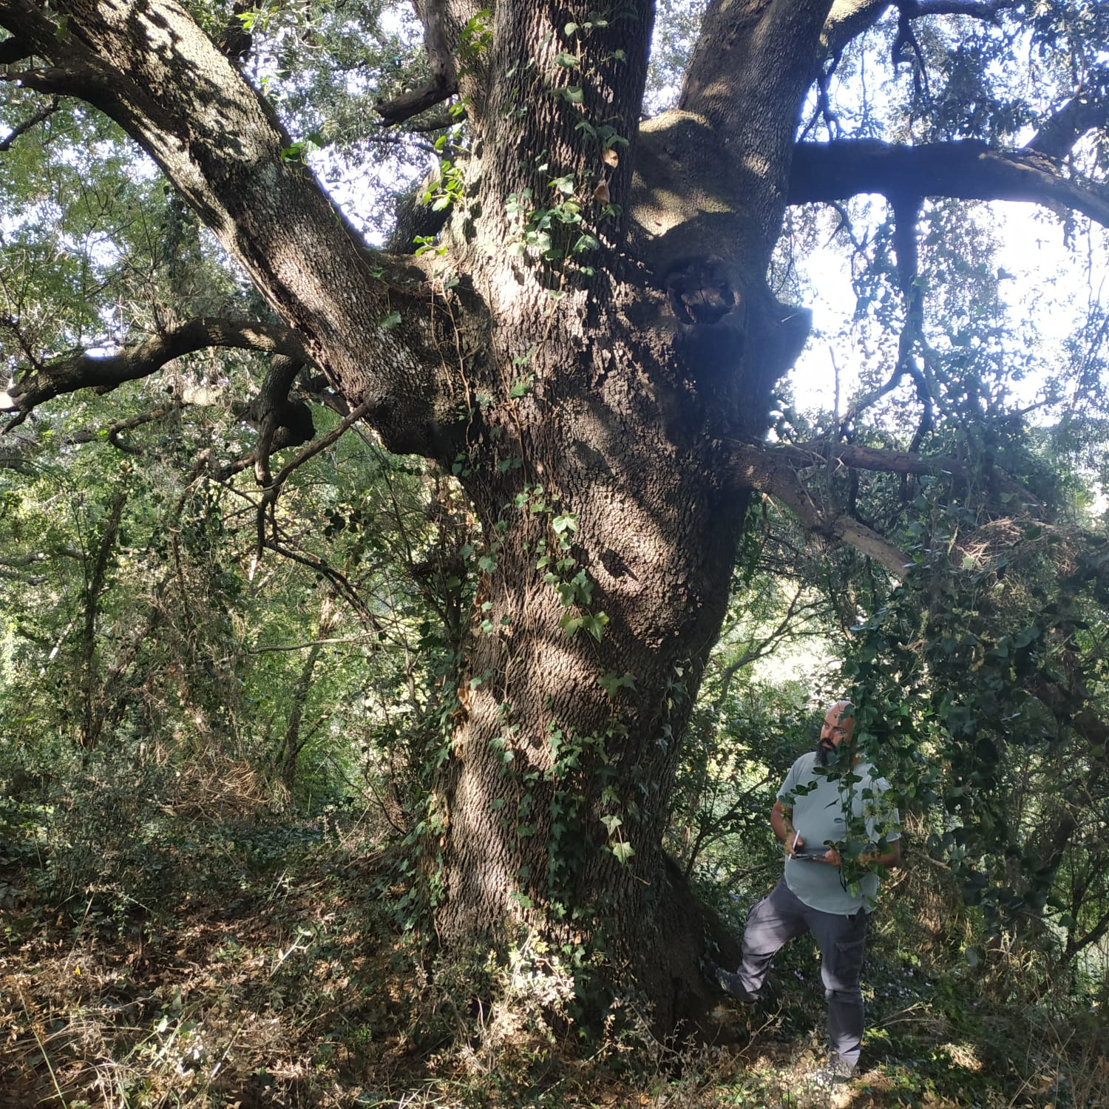
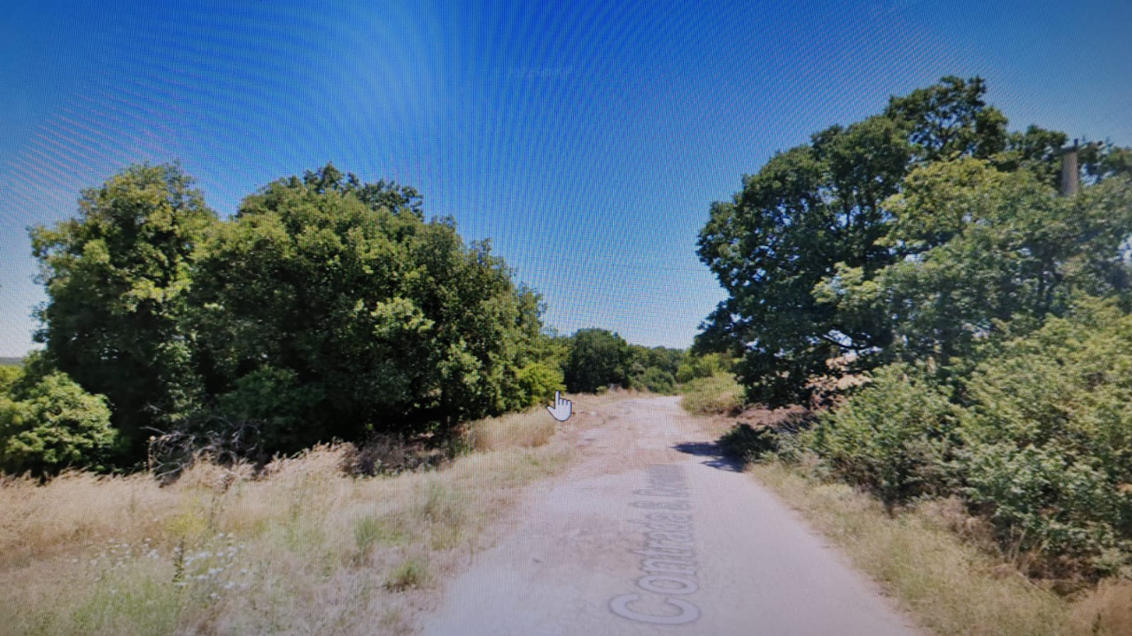
Le nuove segnalazioni a Gravina
Quercus Ilex nel Bosco Difesa Grande in proprietà privata con caratteristiche geometriche di monumentalità (Lapolla - Occhiato)

Slide 9
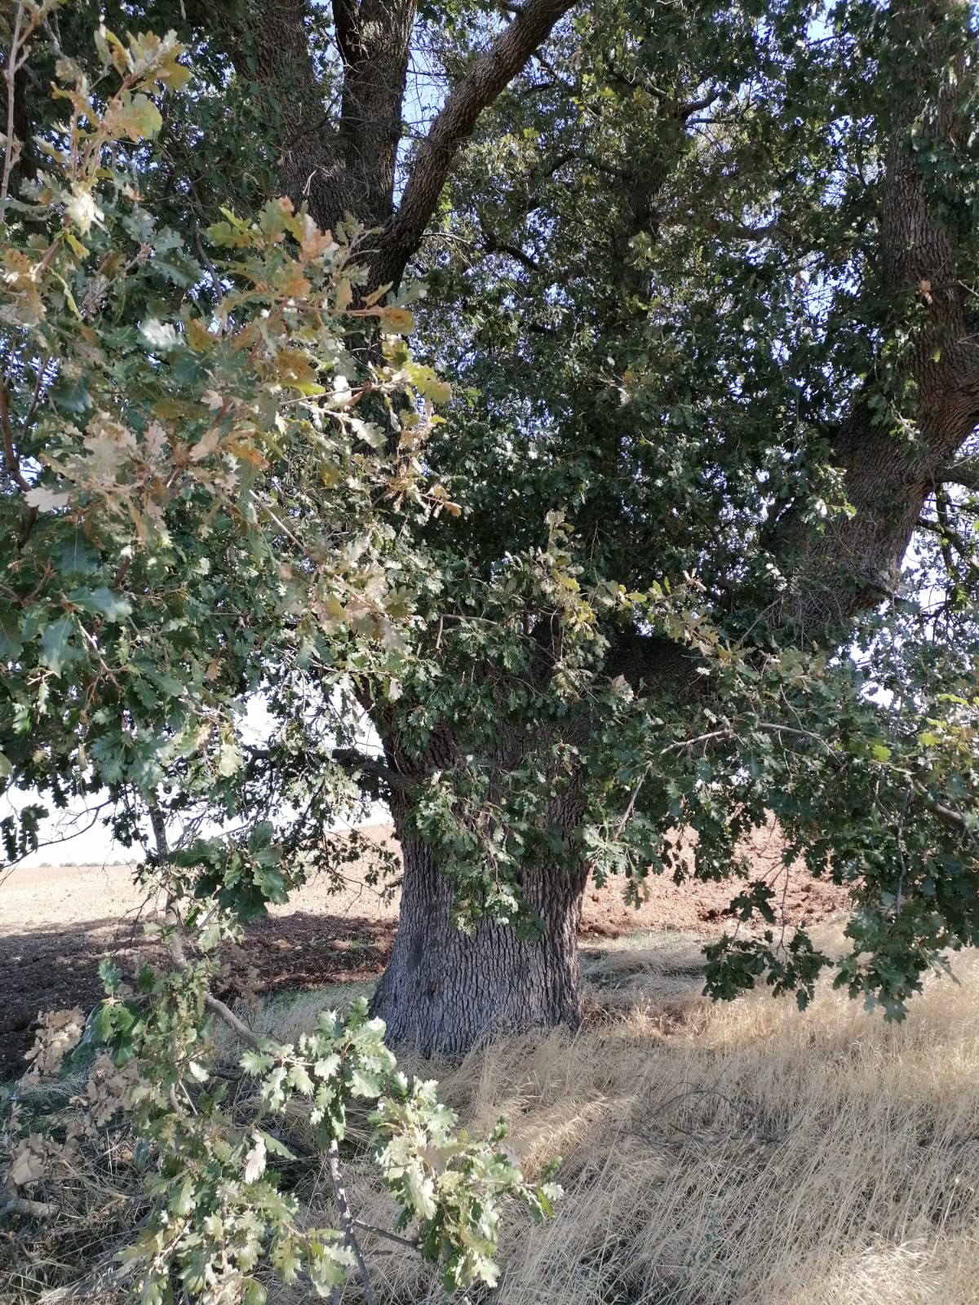
Roverella isolata. Circonferenza pari a 3,80 mt. Guardiano di un grande campo fotovoltaico e speriamo non anche del Deposito Nazionale

Slide 10
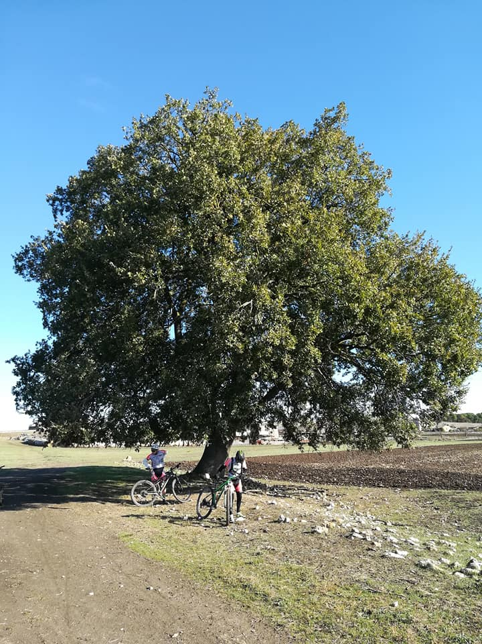
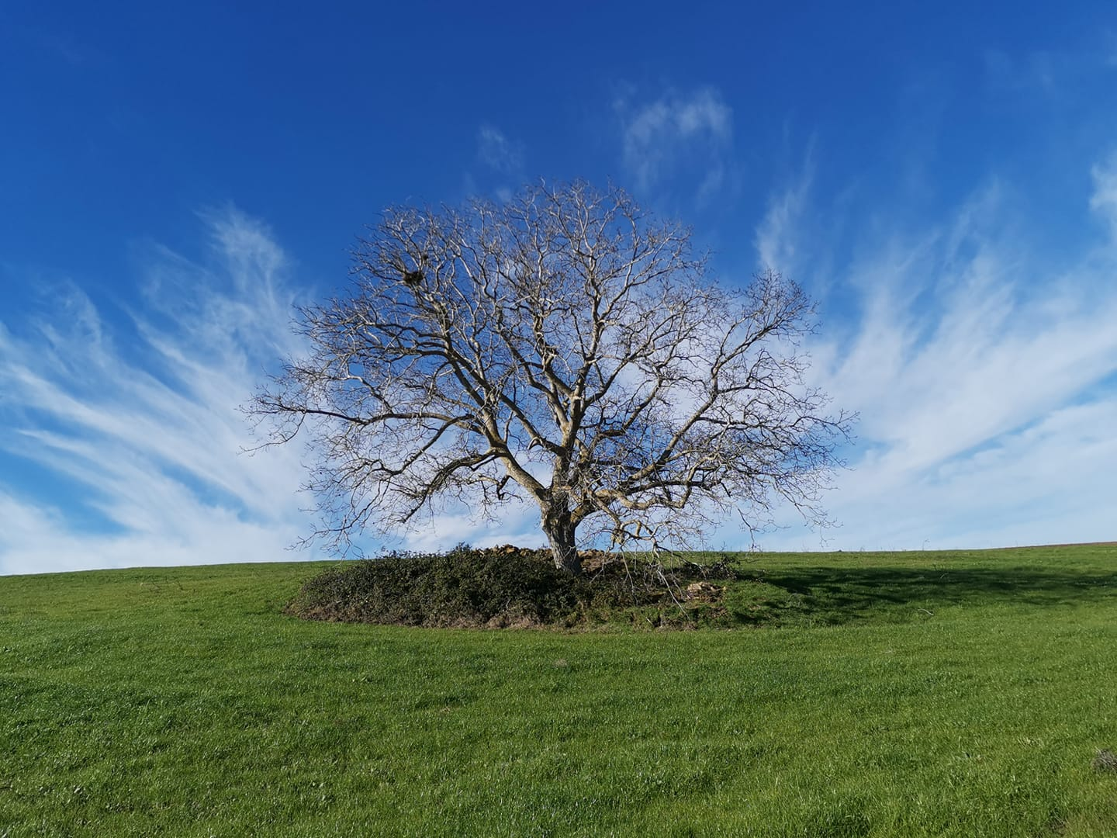
Pochi alberi sono rimasti come guardiani isolati nel nostro bel paesaggio

Slide 11
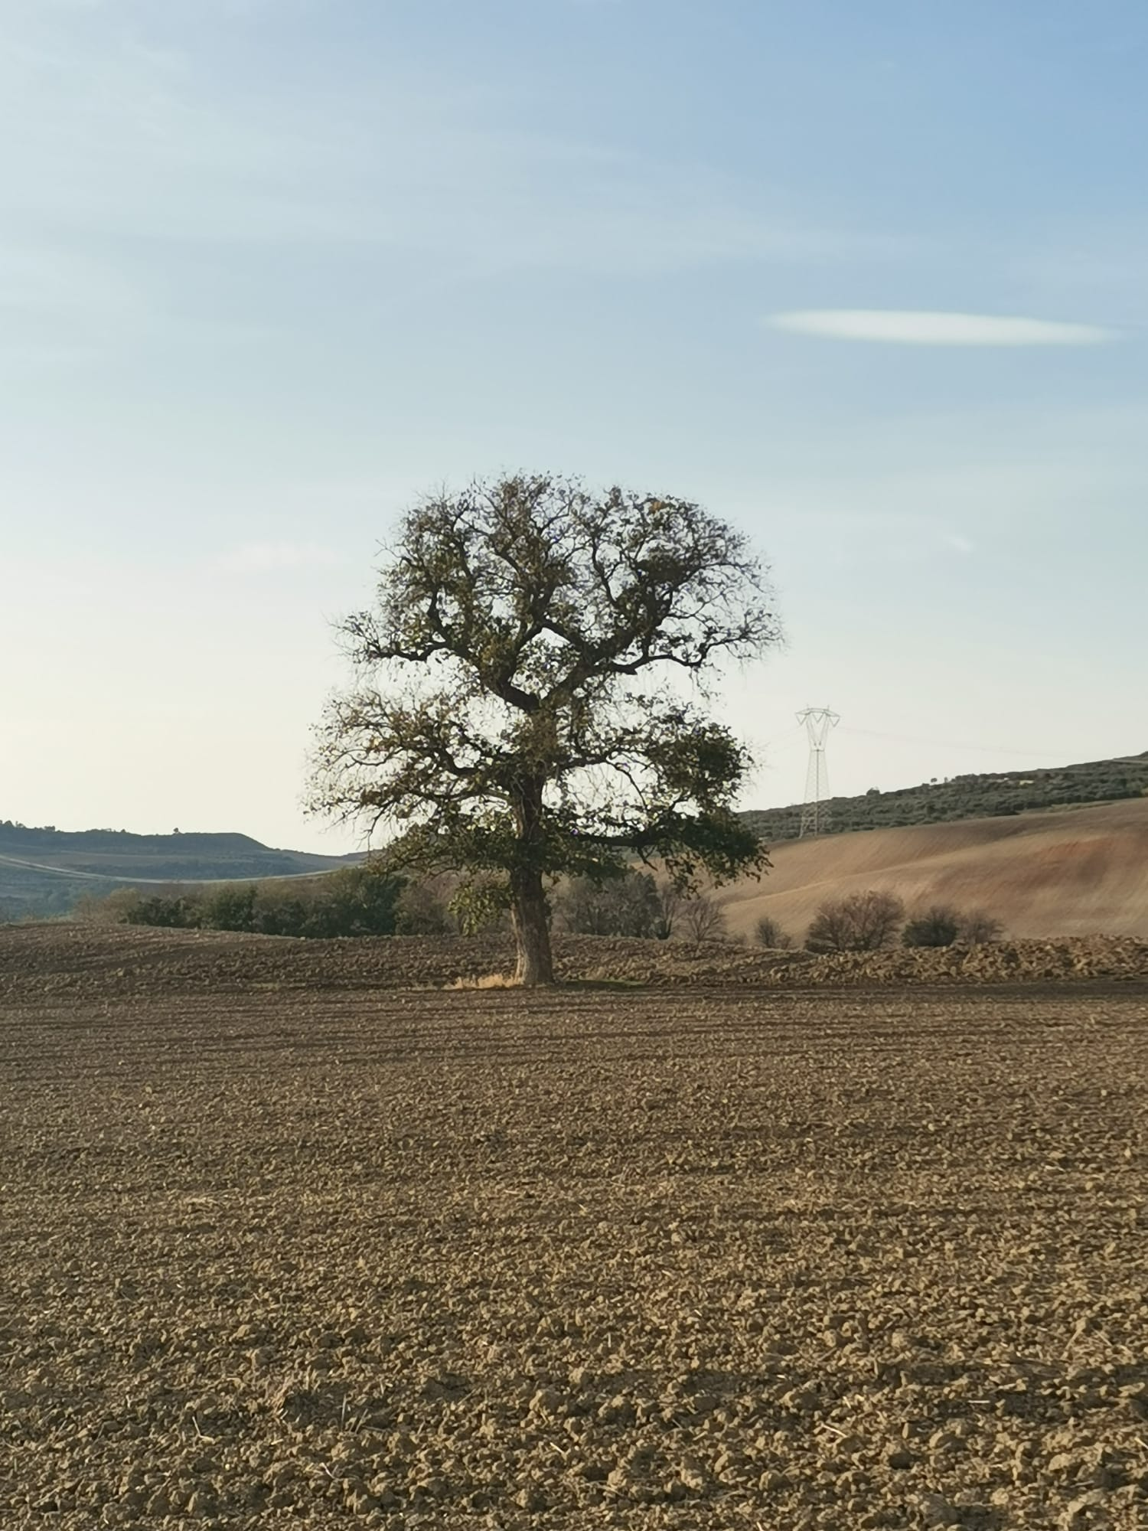
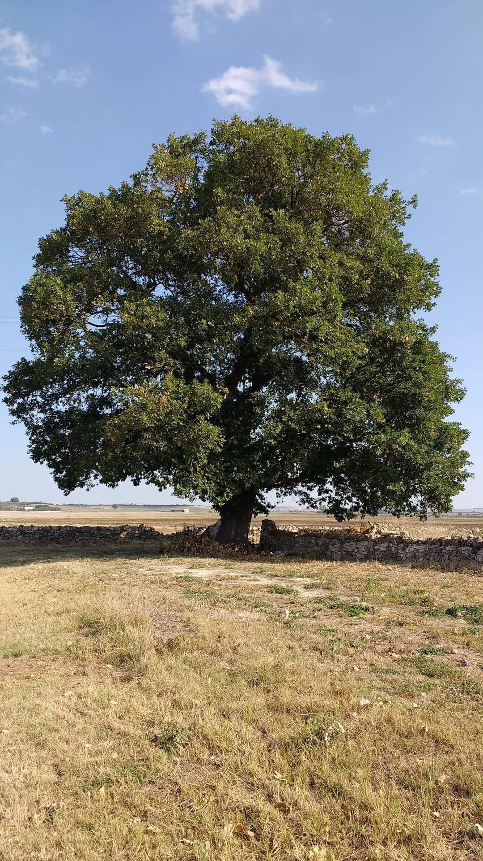
I guardiani delle diverse zone agricole di Gravina

Slide 12
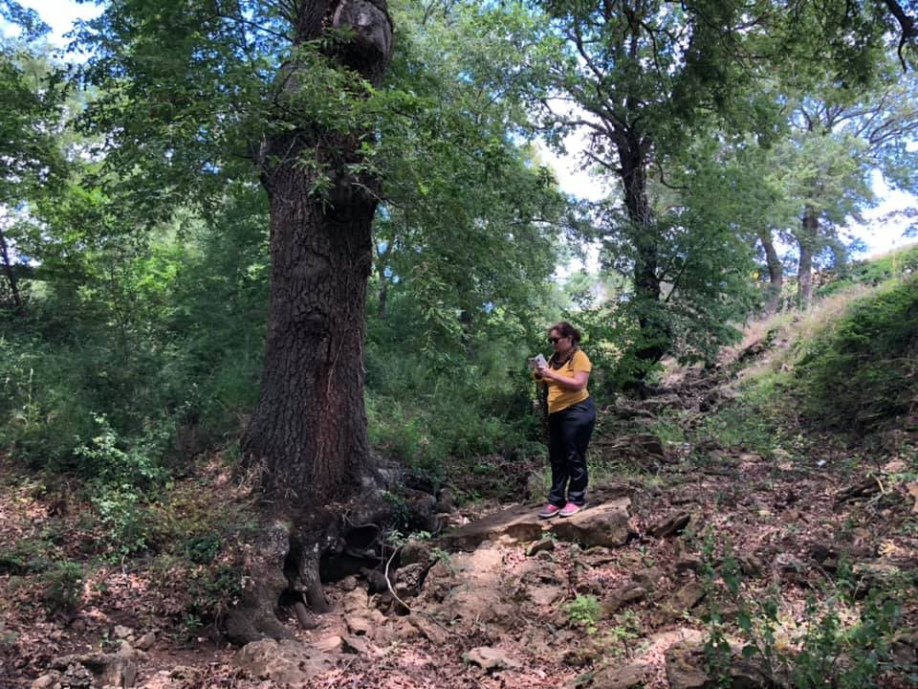
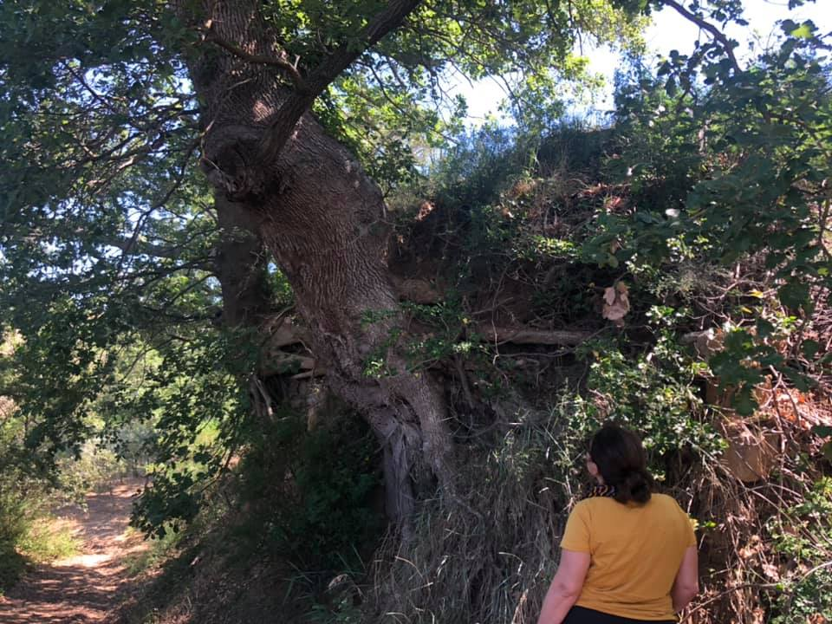
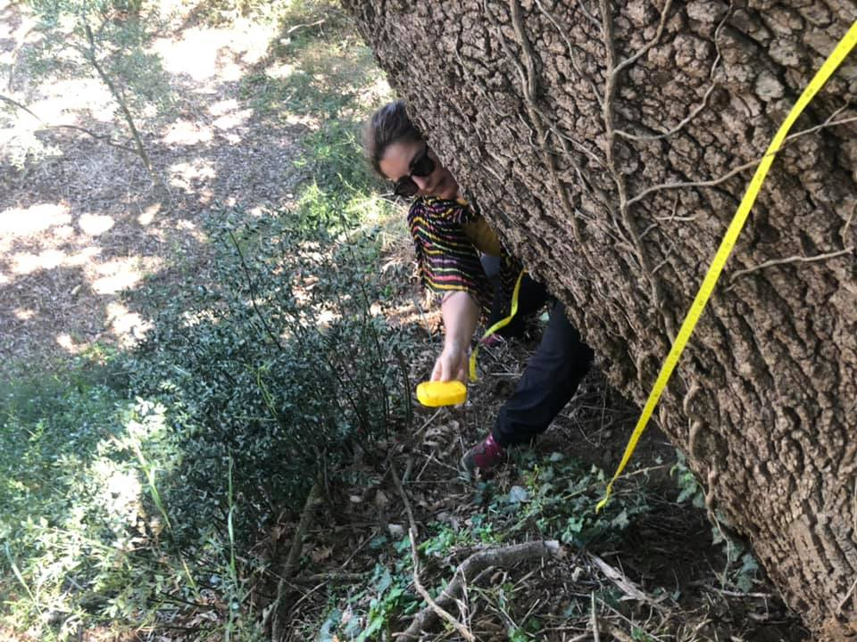
Altri esempi di alberi secolari e monumentali (G.ppe Lorusso)

Slide 13
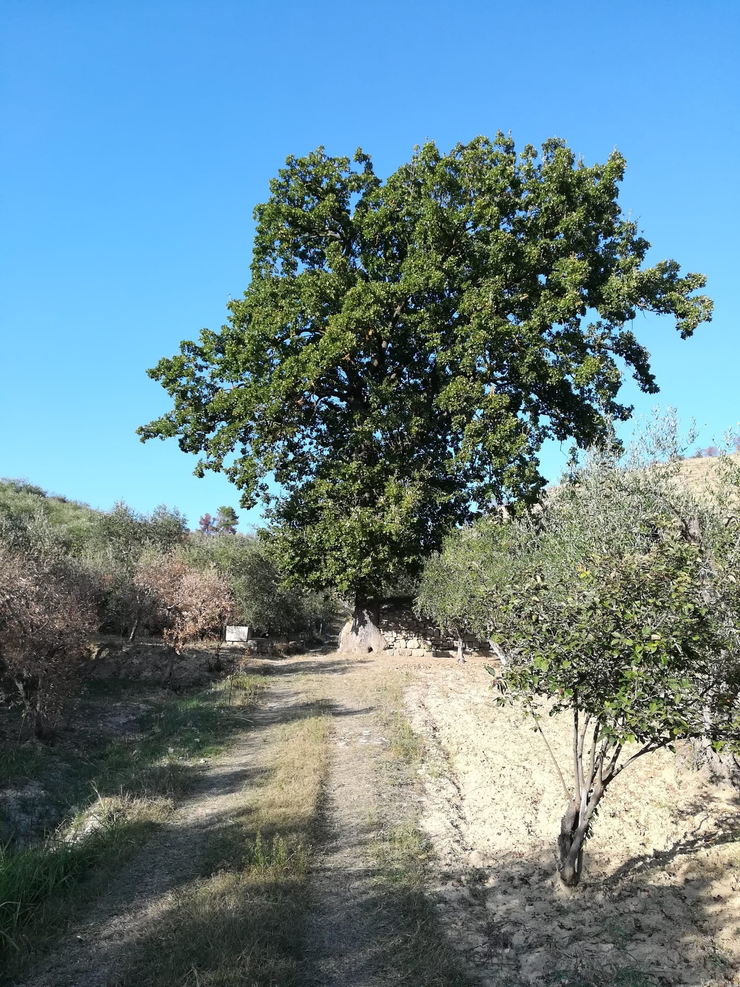
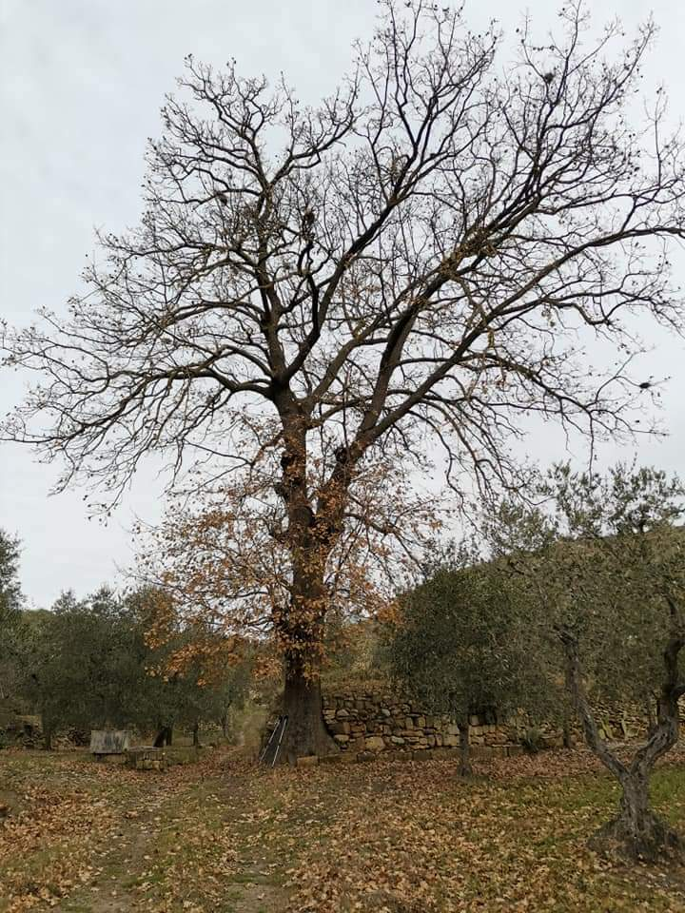
La segnalazione presso la collina Botromagno
L’albero non ha le caratteristiche geometriche di albero monumentale, pur tuttavia conserva un suo particolare fascino per la sua collocazione ai piedi del sito archeologico e per l’inglobamento del tronco nei secolari muretti a secco

Slide 14
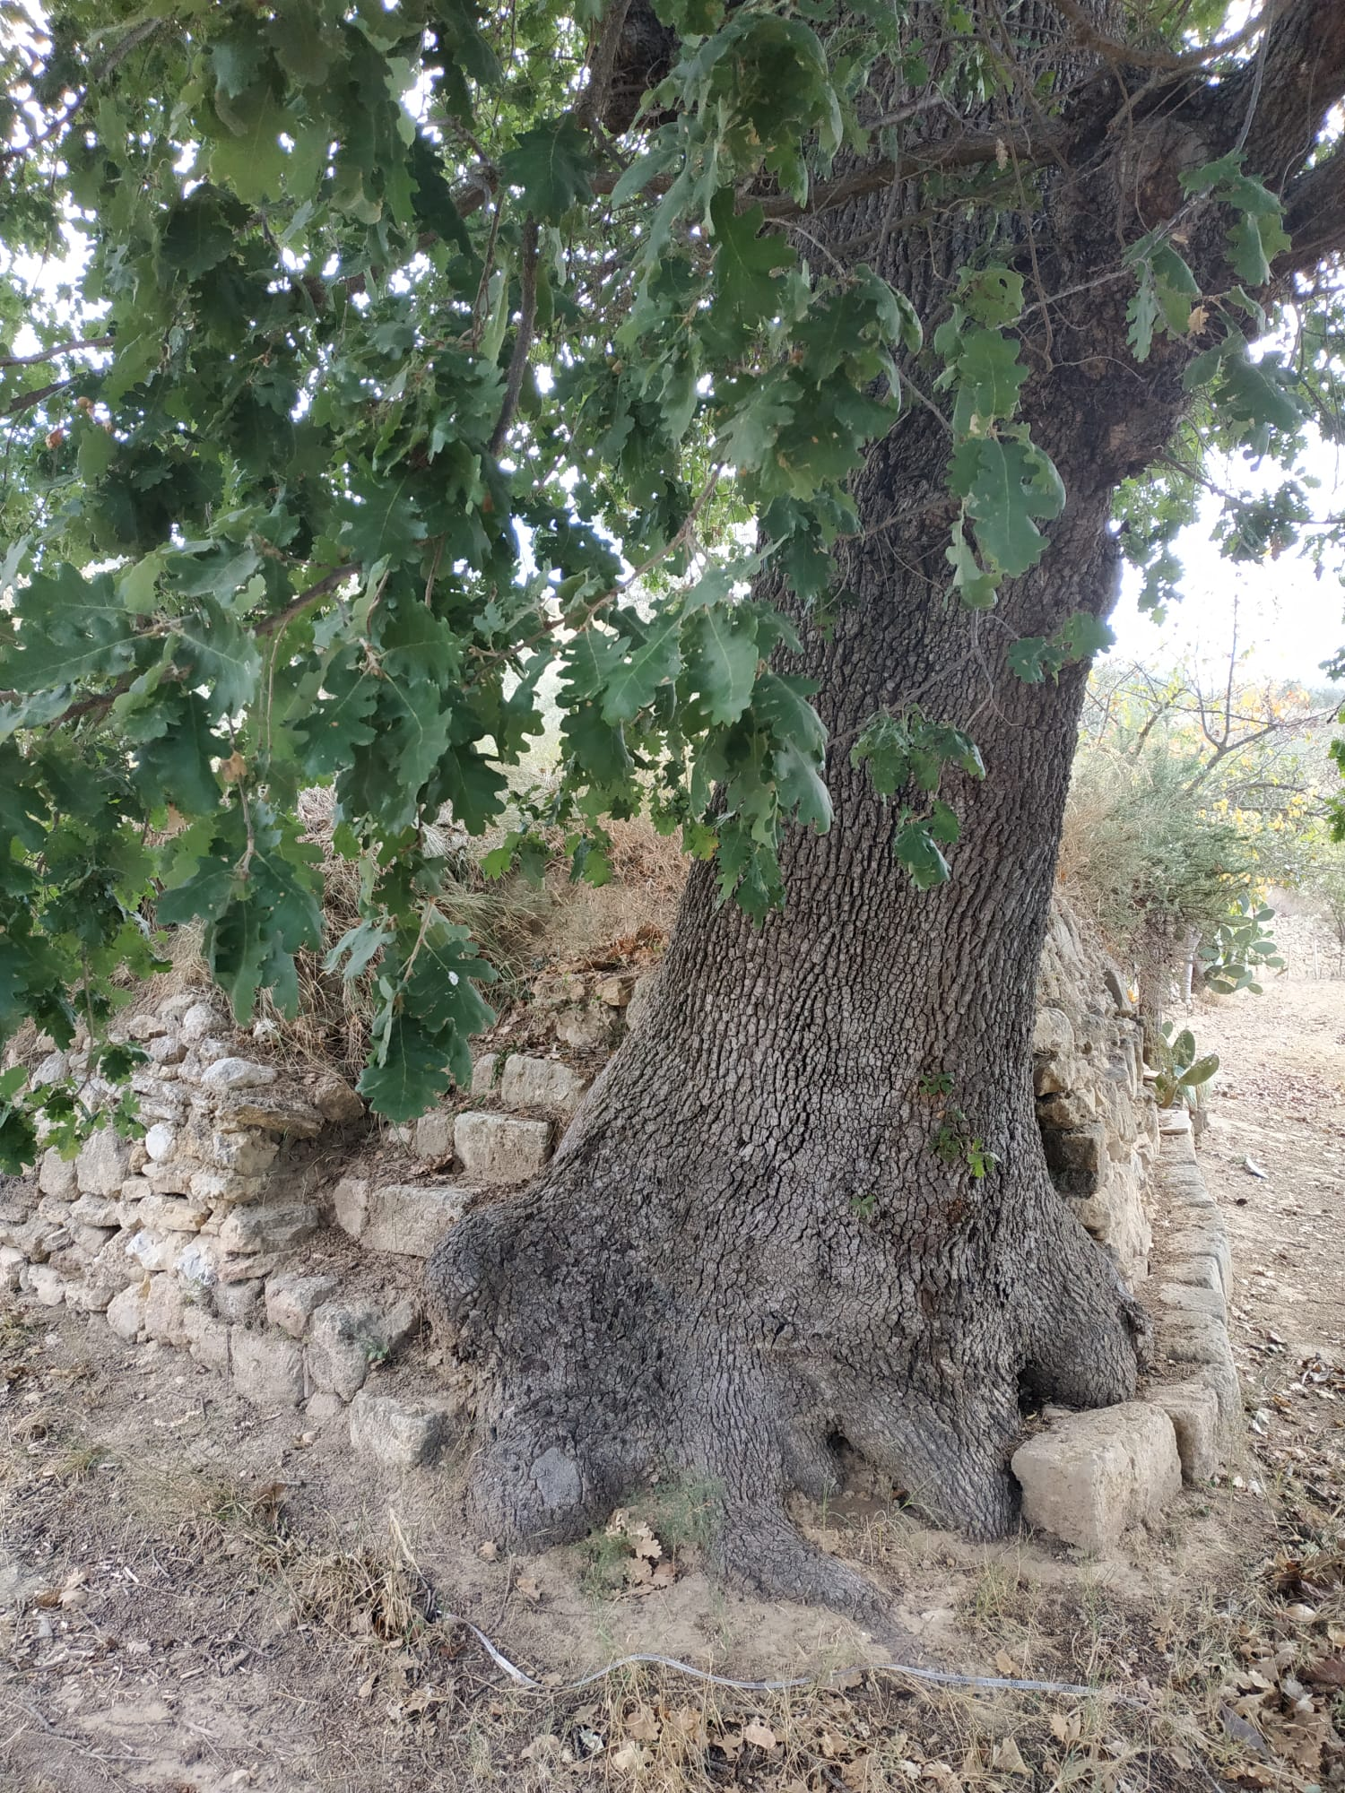
L’abbraccio del tronco da parte dei secolari muretti a secco

Slide 15
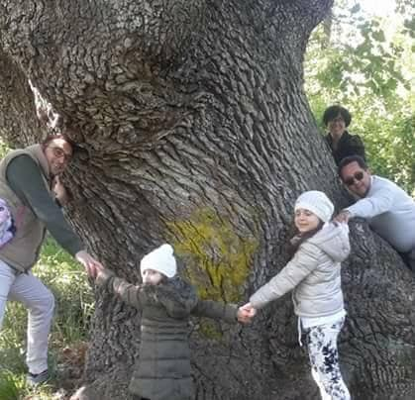
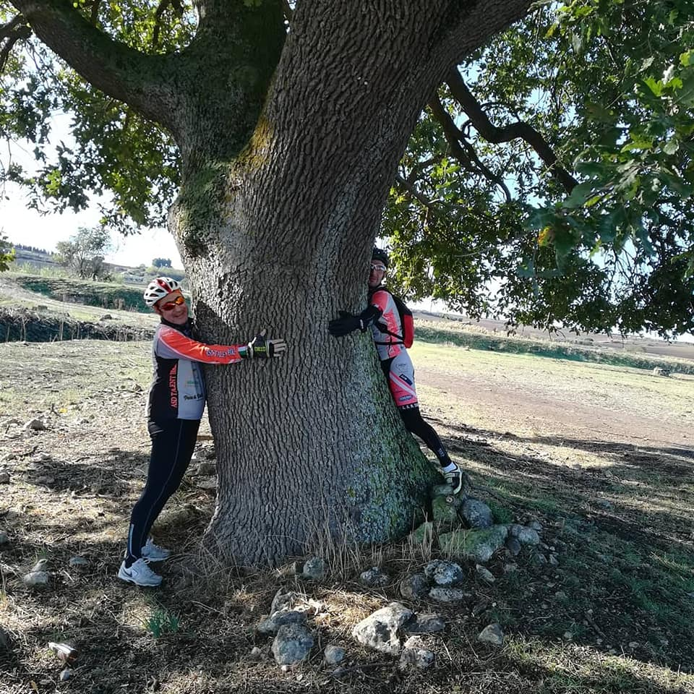
Gli alberi monumentali vanno abbracciati ed amati

Slide 16
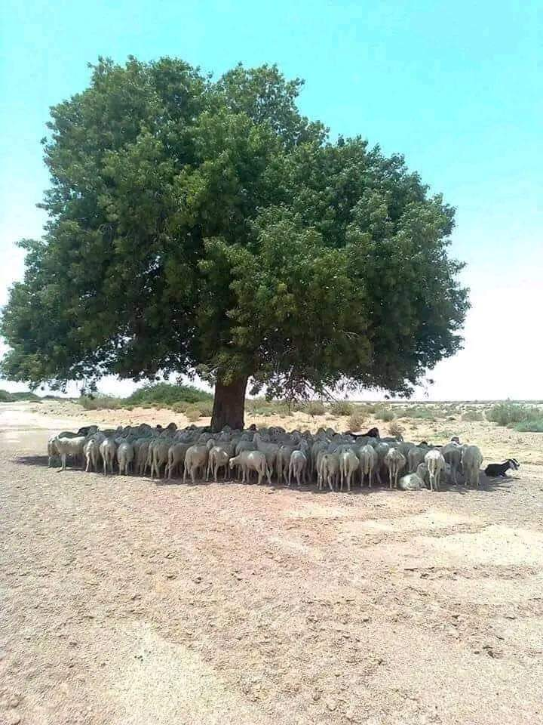
CO2 e riscaldamento
Fresco di titolo di "Persona più influente dell'anno" secondo Time, Elon Musk non perde tempo, e sempre tramite l'amato Twitter ci mette a conoscenza dei suoi piani futuri e ci fa sapere che SpaceX sta iniziando un programma per la cattura della CO2 atmosferica, che intende poi trasformare in propellente per i suoi razzi.
In un commento successivo specifica che il piano avrà importanza anche per i viaggi su Marte.

Slide 17
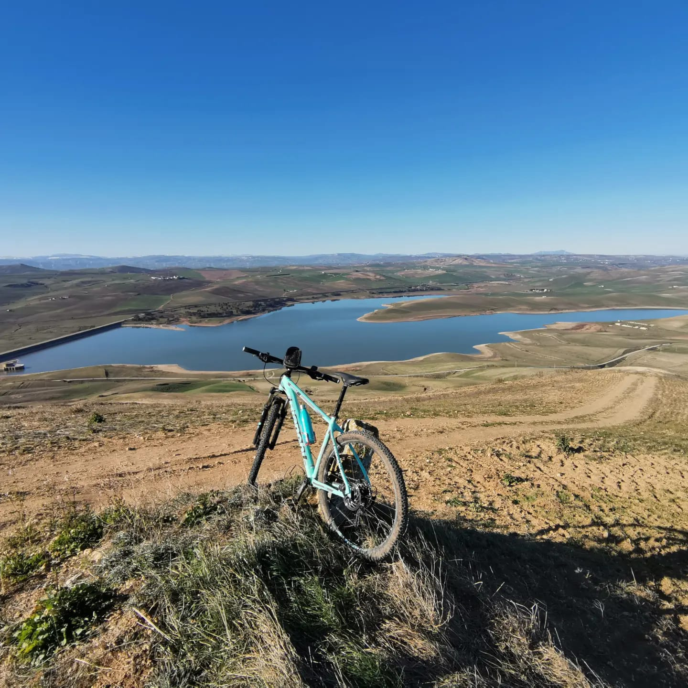
Grazie
#Gravinaèbellassai

